Slide 1
第4章 图像编码与压缩
例子：
720×480像素的2小时彩色电影，需多少数据量？

Slide 2
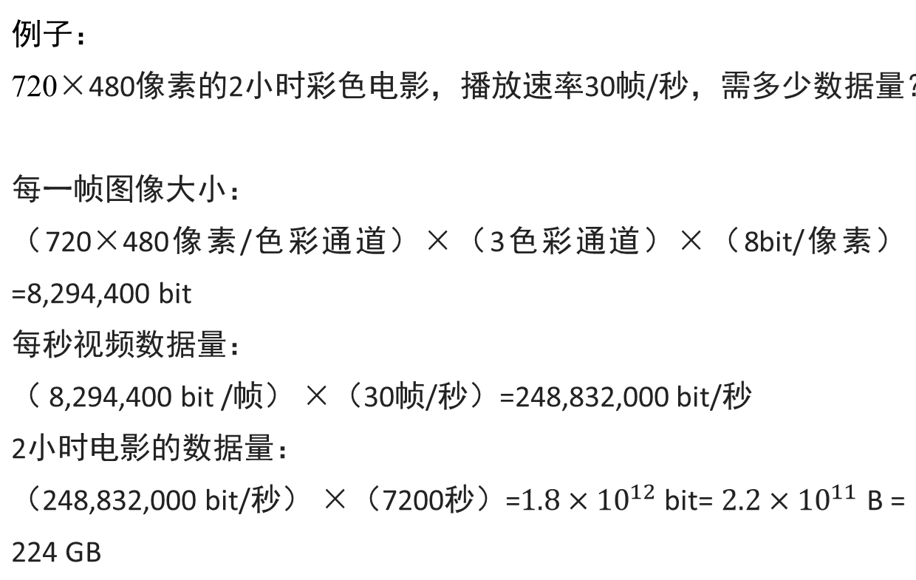
第4章 图像编码与压缩

Slide 3
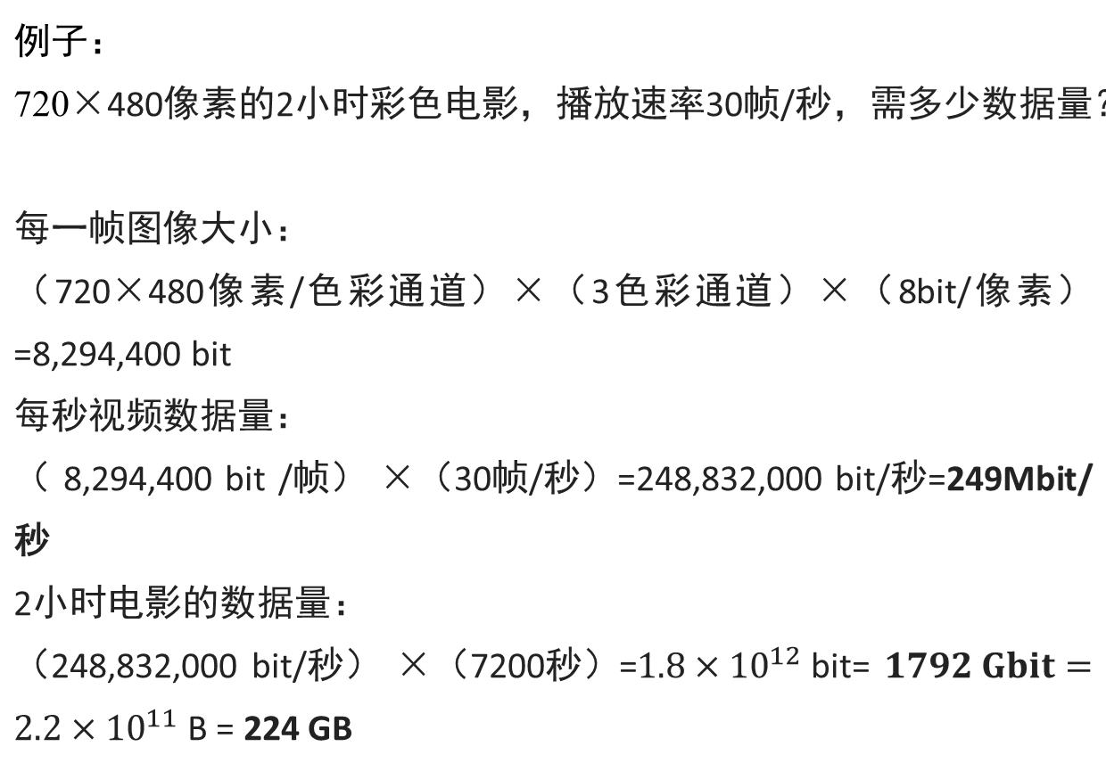
第4章 图像编码与压缩

Slide 4
均可压缩
第4章 图像编码与压缩
单个色彩通道的像素数目
色彩通道数目
量化编码位数
视频每秒图片数

Slide 5
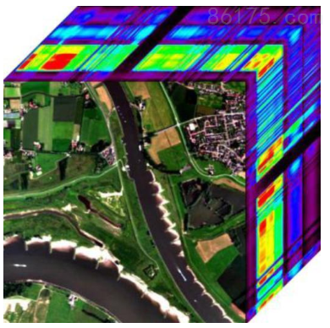
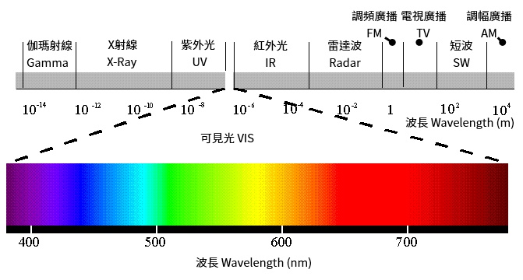
4.1 图像编码的必要性和可行性
 图像编码的必要性
降低计算和存储成本

Slide 6
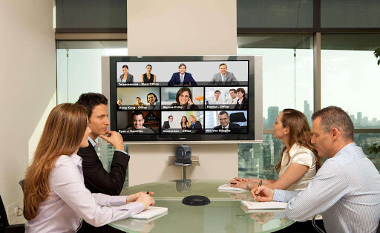
4.1 图像编码的必要性和可行性
 图像编码的必要性
同等通信效率的前提下提升通信质量

Slide 7
4.1 图像编码的必要性和可行性
压缩技术在信息和数据处理中起到了重要的作用，它能够降低计算和存储成本，为资源节约和构建节约型、环境友好型社会提供支持。通过将数据压缩为更小的体积，可以减少存储空间的需求，节省硬盘空间和服务器成本。此外，通过减少数据传输的大小，压缩技术还可以降低网络带宽的需求，降低网络运营和维护的成本。

Slide 8
4.1 图像编码的必要性和可行性
压缩技术与加密算法的结合对于提高数据安全保障具有必要性。在现代社会中，数据安全问题日益突出，保护敏感信息的安全性对于个人、组织和国家至关重要。压缩后的数据可以与加密算法结合使用，通过对压缩数据进行加密，能够提高数据的安全性。加密压缩后的数据不仅难以被未授权的人访问，而且还可以减少传输过程中的数据泄漏风险。

Slide 9

 图像编码的可能性
数据冗余：相同数量的信息可以用不同数量的数据表示，图像数据中存在大量的冗余（不相关或重复信息）。
描述这样一张图需要哪些信息？

Slide 10
 图像编码的可能性
数据冗余：相同数量的信息可以用不同数量的数据表示，图像数据中存在大量的冗余（不相关或重复信息）。
图像尺寸
二值图像
条纹图（垂直方向）
条纹宽度

Slide 11
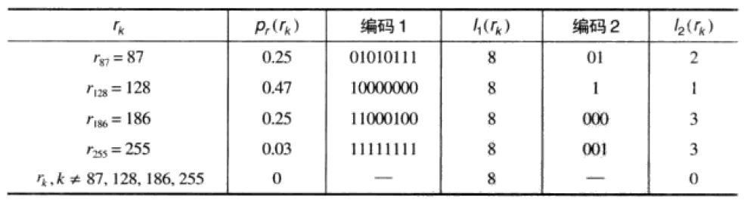
 图像编码的可能性
编码冗余

Slide 12
 图像编码的可能性
编码冗余

Slide 13
 图像编码的可能性
编码冗余
8 bit/像素

Slide 14
 图像编码的可能性
编码冗余

Slide 15

 图像编码的可能性
编码冗余
等长编码
变长编码
压缩比例=8/1.81=4.42

Slide 16
 图像编码的可能性
编码冗余
等长编码
变长编码
概率高
码长短
压缩比例=8/1.81=4.42

Slide 17
 图像编码的可能性
编码冗余
  原因：灰度直方图不均匀，定长码必然出现冗余

Slide 18
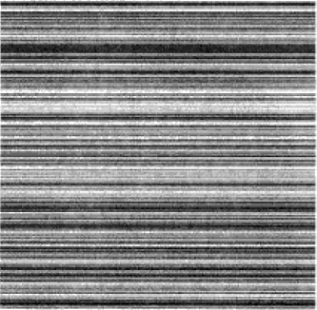
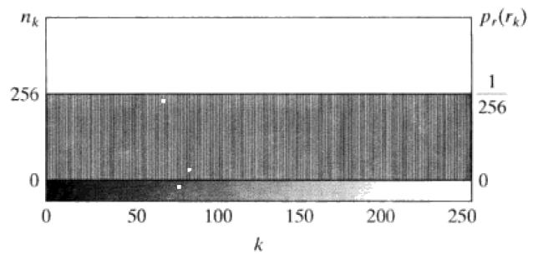
 图像编码的可能性
空间冗余：
所有256种灰度都是等概率的
垂直方向随机
水平方向相同

Slide 19
 图像编码的可能性
空间冗余：
所有256种灰度都是等概率的
垂直方向随机（各灰度出现一次）
水平方向相同
可用定长编码
只需知道每行开头元素和元素个数

Slide 20
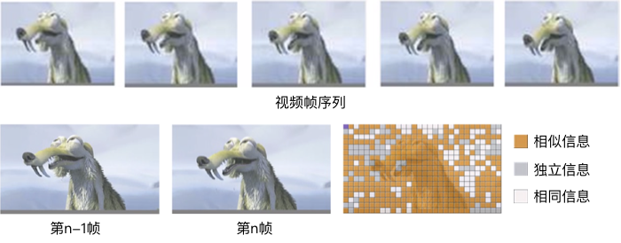
 图像编码的可能性
时间冗余：
由于时间冗余，帧之间的差异信号通常非常小。只编码差异信号并将其发送到接收端，接收器则可以利用差异信号和已经接受到的参考帧获得视频帧，从而实现非常高的压缩量。

Slide 21
4.3 图像编码评价准则
在图像压缩编码中，解码图像与原始图像可能会有差异，因此，需要评价压缩后图像的质量。
描述解码图像相对原始图像偏离程度的测度一般称为保真度(逼真度)准则。
常用的准则可分为两大类：客观保真度准则和主观保真度准则。

Slide 22
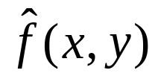
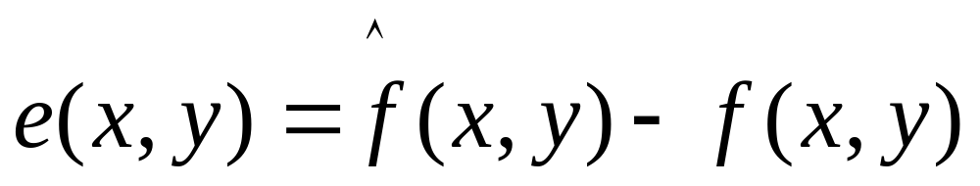
1）客观保真度准则
最常用的客观保真度准则是原图像和解码图像之间的均方根误差和均方根信噪比两种。
f(x,y)表示输入图像在(x,y)位置上像素的灰度值，用 表示由对输入先压缩后解压缩得到的f(x,y)的估计量或近似量，二者之间的误差为：

Slide 23
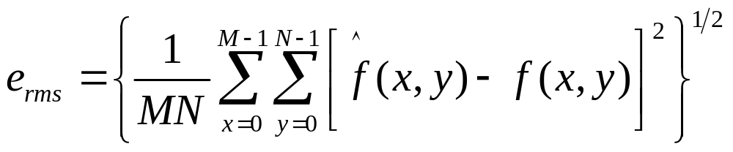
1）客观保真度准则
最常用的客观保真度准则是原图像和解码图像之间的均方根误差和峰值信噪比。
均方根误差 :

Slide 24
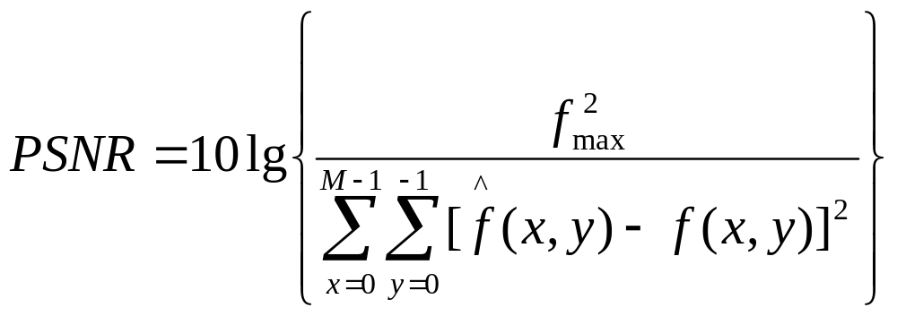
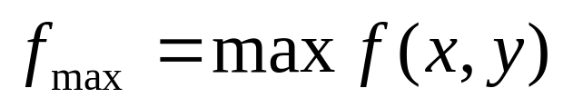
峰值信噪比：
式中：

Slide 25
2)主观保真度准则
具有相同客观保真度的不同图像，人的视觉可能产生不同的视觉效果。这是因为客观保真度是一种统计平均意义下的度量准则，对于图像中的细节无法反映出来。
一种常用的方法是对一组(不少于20人)观察者显示图像，并将他们对该图像的评分取平均，用来评价一幅图像的主观质量。

Slide 26
表给出一种电视图像质量主观评价尺度。
评分
评价
说明
1
优秀
图像质量非常好，如同人能想象出的最好质量
2
良好
图像质量高，观看舒服，有干扰但不影响观看
3
可用
图像质量可以接受，有干扰但不太影响观看
4
刚可看
图像质量差，干扰有些妨碍观看，观察者希望改进
5
差
图像质量很差，几乎无法观看
6
不能用
图像质量极差，不能使用

Slide 27
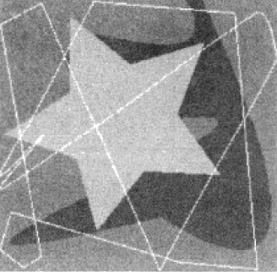
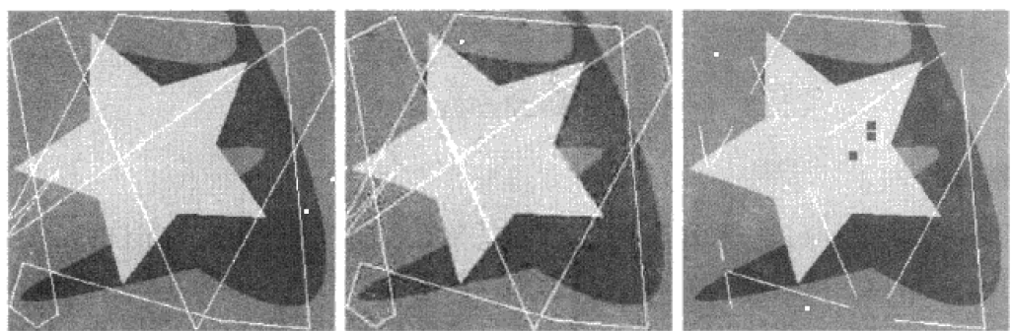
2)主观保真度准则
高
中
低

Slide 28
2)主观保真度准则
原图
重建图1
均方根误差最低
主观评价最高

Slide 29
2)主观保真度准则
原图
重建图2
均方根误差最高
主观评价居中

Slide 30
2)主观保真度准则
原图
重建图3
均方根误差居中
主观评价最差

Slide 31
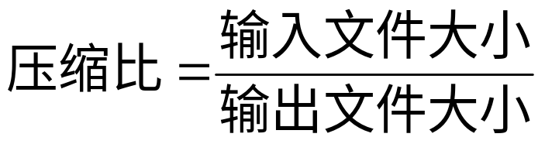
图像压缩算法的性能指标
反映图像压缩算法的压缩性能指标如下：
保真度：主观保真度、客观保真度（均方根误差和均方根信噪比）
压缩比：压缩比是指压缩过程中输入数据量和输出数据量之比 ，即
时间复杂度：时间复杂度是指图像压缩算法编解码的速度

Slide 32


4.4 图像压缩模型
编码器：压缩
解码器：解压缩
编码器
解码器
f(x,y)
信源
编码
信道
编码
信道
解码
信源
解码
信道
f(x,y,t)
一个常用于图像压缩系统模型

Slide 33
4.4 图像压缩模型
软件实现：商业图像编辑程序，浏览器
硬件和固件相结合实现：光盘和播放器
编码器
解码器
f(x,y)
信源
编码
信道
编码
信道
解码
信源
解码
信道
f(x,y,t)
一个常用于图像压缩系统模型

Slide 34
信源编码器和信源解码器模型
信道编码
f (x,y)
映射器
量化器
符号编码器
（a）信源编码器
信道
符号解码器
反向转换器
（b）信源解码器

Slide 35
（a）信源编码器
f (x,y)
映射器
量化器
符号编码器
信道
第一阶段－－－使用转换器进行转换（或映射），目的是使原信号经过映射后更有利于编码。
如使用RLE编码（游程编码）或进行图像变换。这步操作通常是可逆的并且有可能直接减少表示图像的数据量。这里，映射程序将图像变换为一个系数阵列（如对相邻像素求差分）。这样做使编码处理的后续阶段中更容易找到像素间冗余以便进行压缩。

Slide 36
（a）信源编码器
f (x,y)
映射器
量化器
符号编码器
信道
第二阶段－－量化，把映射后的值进行量化。在图中的量化器模块中，将映射器的输出精度调整到与预设的保真度准则相一致。这一步减少了输入图像的心理视觉冗余。
这一步的操作是不可逆的。因此，当希望进行无误差压缩时，这一步必须略去。

Slide 37
（a）信源编码器
f (x,y)
映射器
量化器
符号编码器
信道
第三阶段－－－编码，符号编码器生成一个固定的或可变长编码用于表示量化器输出，并将输出转换为与编码相一致。在这一步减少编码冗余。
这种操作是可逆的。在符号编码的完成阶段，输入图像经过处理已经消除了前面所说的三种冗余。

Slide 38
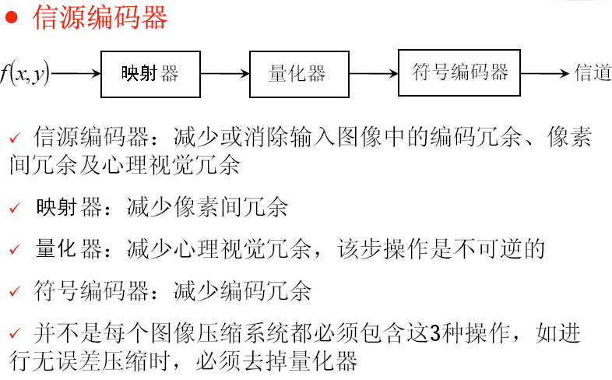
映射器

Slide 39
编码器
解码器
f(x,y)
信源
编码
信道
编码
信道
解码
信源
解码
信道
信道编码：为了抗干扰，增加一些容错、校验位、版权保护。
信道解码: 信道编码的逆过程。

Slide 40
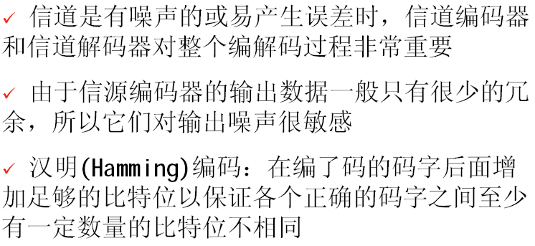
信道编码器和信道解码器

Slide 41
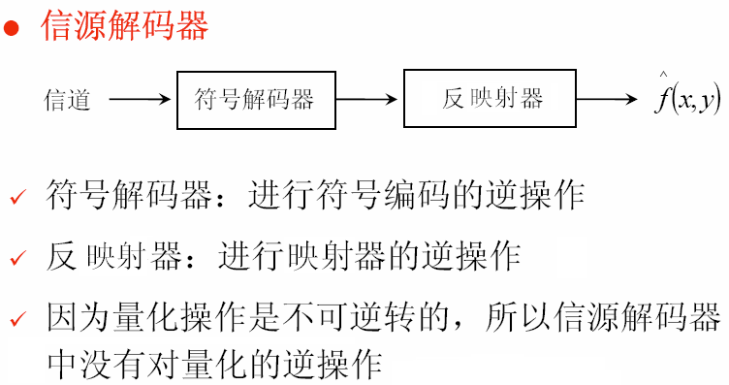

Slide 42
 图像编码分类
霍夫曼编码
行程编码
算术编码
无损预测编码
无损压缩
符号编码压缩
有损预测编码
变换编码
有损压缩

Slide 43
 图像编码分类
霍夫曼编码
行程编码
算术编码
无损预测编码
无损压缩
符号编码压缩
有损预测编码
变换编码
有损压缩
信源编码器
f (x,y)
映射器
量化器
符号编码器
信道

Slide 44
 图像编码分类
霍夫曼编码
行程编码
算术编码
无损预测编码
无损压缩
符号编码压缩
有损预测编码
变换编码
有损压缩
信源编码器
f (x,y)
映射器
量化器
符号编码器
信道

Slide 45
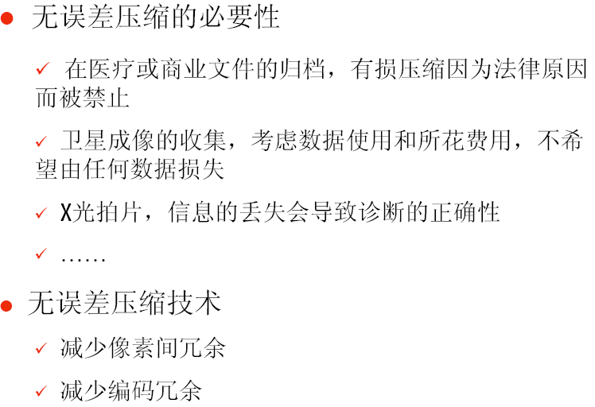
4.5 无损压缩（无失真压缩）

Slide 46
无损压缩
无损压缩可以精确无误地从压缩数据中恢复出原始数据。

Slide 47
图像信息的度量
表示一幅图像中的信息实际上需要多少比特？
存在一个不丢失信息的充分地描述一幅图像的最小数据量吗？

Slide 48




图像信息的度量
信息论
一个概率为P(E)的随机事件E包含的信息量：
给定可能事件的离散集合：
对应概率：
每个事件（信源）的平均信息量（熵）：

Slide 49
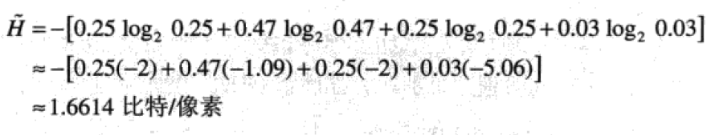
图像信息的度量
举例

Slide 50
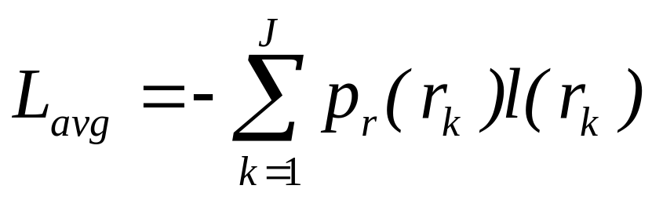
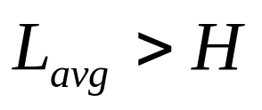
❖ 无失真编码定理（香农定理）
（4-10）
设每个灰度级的编码长度为l(r_{k}),则平均码字长度：
香农定理：在采用无失真编码方法时，编码的平均长度与图像的熵任意地接近，熵是编码所需比特数的下限，即

Slide 51
图像信息的度量
举例
8bit/像素
1.81bit/像素

Slide 52
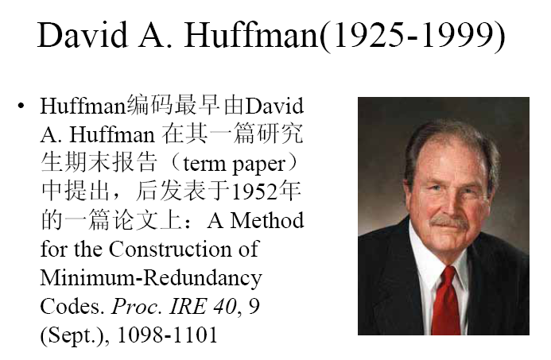
一、 霍夫曼（Huffman）编码（信源编码）

Slide 53
2、 霍夫曼（Huffman）编码
Huffman编码是一种消除编码冗余最常用的技术。
这种编码方法根据信源数据符号发生的概率进行编码。
编码思想：给在图像中出现频率大的像素值一个比较短的编码，给出现频率小的像数值一个比较长的编码。

Slide 54
Huffman编码 —— 基本原理
例
aaaa bbb cc d eeeee fffffffff
4 3 2 1 5 8
如果不进行特殊的编码，按照图像像素的描述，需要的数据量为：
23×8=184 bits
计23

Slide 55
aaaa bbb cc d eeeee ffffffff
4 3 2 1 5 8
按照Huffman编码的原理进行编码：
f=0 e=10 a=110 b=1111 c=11100 d=11101
这里的编码规则是长短不一的码

Slide 56
由：
f=0 e=10 a=110 b=1111 c=11100 d=11101
aaaa bbb cc d eeeee ffffffff
4 3 2 1 5 8
110110110110111111111111111001110011101101010101000000000
数据量：8*1+5*2+4*3+3*4+2*5+1*5=57 bits
压缩比为：184：57

Slide 57
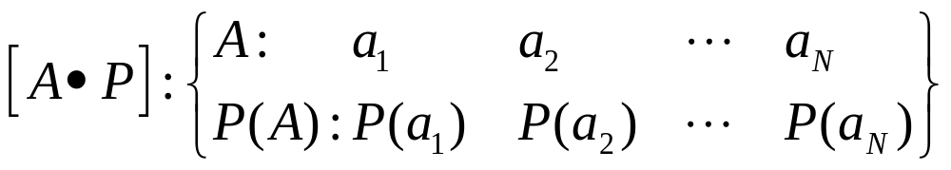
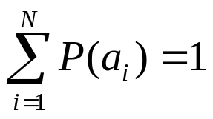
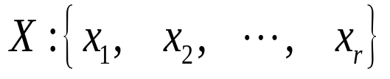
Huffman 编码具体方法：
设信源A的信源空间为：
其中 ，现用r个码符号的码符号集
对信源A中的每个符号（i＝1，2，…，N) 进行编码。
具体编码的方法是:
(1) 把信源符号按其出现概率的大小顺序排列起来；
(2) 把最末两个具有最小概率的元素之概率加起来；
(3) 把该概率之和同其余概率由大到小排队，然后再把两个最小概率加起来，再重新排队；
重复(2)直到最后只剩下两个概率为止。
从最后两个概率开始逐步向前进行编码，对于概率大的赋予0，小的赋予1.

Slide 58
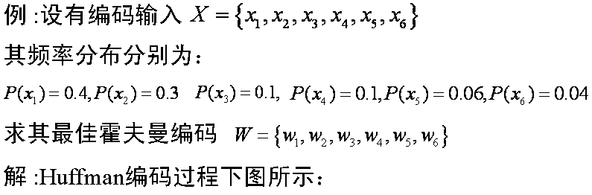
符号 概率
x₁ 0.4
x₂ 0.3
x₃ 0.1
x₄ 0.1
x₅ 0.06
x₆ 0.04
1
0.4
0.3
0.1
0.1
0.1
2
0.4
0.3
0.2
0.1
3
0.4
0.3
0.3
4
0.6
0.4

Slide 59
对0.6赋予0，对0.4赋予1，0.4传递到x₁，所以x₁的编码便是1。0.6传递到前一级是两个0.3相加，大值是单独一个元素x₂的概率，小值是两个元素概率之和，每个概率都小于0.3，所以x₂赋予0，0.2和0.1求和的0.3赋予1。所以x₂的编码是00，而剩余元素编码的前两个码应为01。0.1赋予1，0.2赋予0。以此类推，最后得到诸元素的编码。
符号 概率
x₁ 0.4
x₂ 0.3
x₃ 0.1
x₄ 0.1
x₅ 0.06
x₆ 0.04
1
0.4
0.3
0.1
0.1
0.1
2
0.4
0.3
0.2
0.1
3
0.4
0.3
0.3
4
0.6
0.4
0
1
0
0
0
1
01
01
0
1
010
010
0
1
0101
0101
0
1

Slide 60
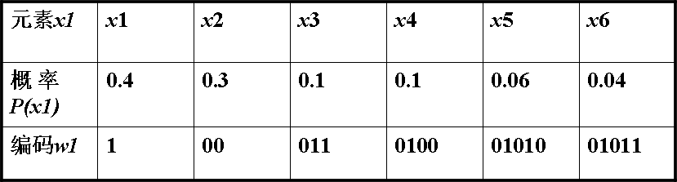
符号 概率
x₁ 0.4
x₂ 0.3
x₃ 0.1
x₄ 0.1
x₅ 0.06
x₆ 0.04
1
0.4
0.3
0.1
0.1
0.1
2
0.4
0.3
0.2
0.1
3
0.4
0.3
0.3
4
0.6
0.4
0
1
0
0
0
1
01
01
0
1
010
010
0
1
0
1
0101
0101

Slide 61
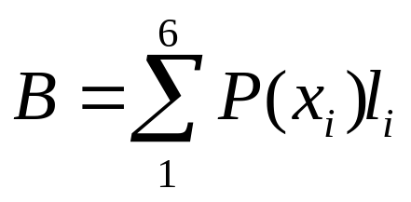
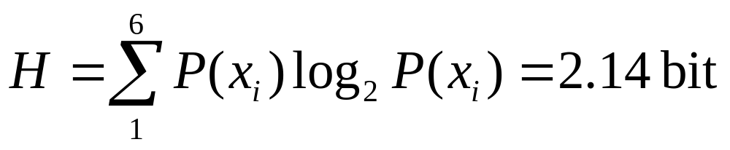
经霍夫曼编码后，平均码长为：
=0.4×1+0.30×2+0.1×3+0.1×4+0.06×5+0.04×5
=2.2(bit)
该信源的熵为:
编码后计算的平均码长为2.2 bit,非常接近于熵。可见Huffman编码是—种较好的编码。

Slide 62
Huffman编码 —— 图像编码方法
首先求出图像灰度分布的灰度直方图；
根据该直方图，对其按照分布概率从小到大的顺序进行排列；
每一次从中选择出两个概率为最小的节点相加，形成一个新的节点，构造一个称为“Huffman树”的二叉树；
对这个二叉树进行编码，就获得了Huffman编码码字。

Slide 63
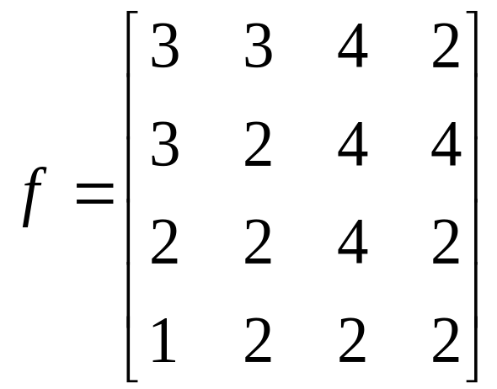
例
对图像 f 进行霍夫曼编码

Slide 64
例
对图像 f 进行霍夫曼编码
p(2)=8/16
8/16
8/16
1
0
p(4)=4/16
4/16
0 1
0 0
8/16
p(3)=3/16
4/16
0 0 1
0 0 0
p(1)=1/16

Slide 65
例
对图像 f 进行霍夫曼编码
p(2)=8/16
8/16
8/16
1
0
p(4)=4/16
4/16
0 1
0 0
8/16
p(3)=3/16
4/16
0 0 1
0 0 0
p(1)=1/16
C=[0 0 1 0 01 0 1 1 0 0 1 1 0 1 0 1 1 1 0 1 1 0 0 0 1 1 1]
3 3 4 2 3 2 4 4 2 2 4 2 1 2 2 2

Slide 66
例
某信息源的霍夫曼码如下，对其进行解码
C=[0 0 1 0 01 01 1 0 0 1]
编码表为：
x₁
000
1
001
01
x₂
x₃
x₄

Slide 67
Huffman编码 —— 图像压缩中的应用
我们知道，对一幅图像进行编码时，如果图像有256象素时，这幅图像的不同的码字就有可能是很大，例如极限为256个不同的码字。
这时如果采用全局Huffman编码则压缩效率不高。甚至有可能与原来的等长编码的数据量相同。

Slide 68
Huffman编码 —— 图像压缩中的应用
常用的且有效的方法是：
将图像分割成若干的小块，对每块进行独立的Huffman编码。例如：分成 8×8 的子块，就可以大大降低不同灰度值的个数（最多是64而不是256）。

Slide 69
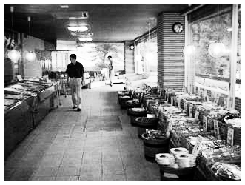
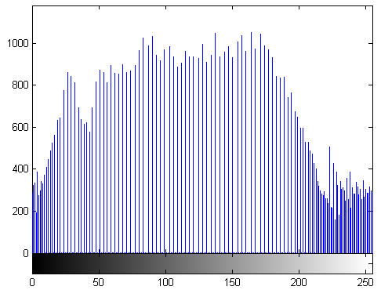
Huffman编码 —— 图像压缩中的应用
全图的编码压缩比为 1.09:1
16×16分块的编码压缩比为 1.64:1
8×8分块的编码压缩比为 2.12:1

